Slide 1
جلسه ششم
آموزش تکنیک پنجه

Slide 2
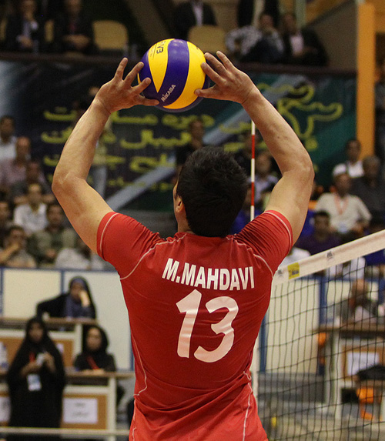
مقدمه
تکنیک پنجه رامی توان دقیقترین ومهمترین تکنیک والیبال محسوب نمود . اگربازیکنی این تکنیک رابه خوبی فراگیرد درفاکتورهایی مانند تعیین مسیر توپ , سرعت توپ , محل فرود توپ , هدف گیری دقیق و....بسیارموفق خواهد بود.شاید به نظر برسد فقط افرادی که درزمین نقش پاسوری رابه عهده دارند می بایست دراین تکنیک مهارت بالایی داشته باشند ولی فراگیری درست و مهارت دراین تکنیک به بازیکنان حمله ای وحتی لیبروها کمک بسیار شایان توجهی می نماید .البته یاد آوری این نکته ضروریست که مهارت دراین تکنیک دیرتر از مهارت دردیگر تکنیک های والیبال حاصل میشود وبه حوصله ی بیشتری هم نیاز دارد.

Slide 3
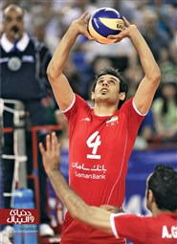
درآموزش پنجه سه محور اصلی
1- وضعیت عمومی بدن
2- وضعیت دستها (قبل -هنگام وپس ازضربه به توپ)
3- مراحل دریافت وارسال توپ

Slide 4
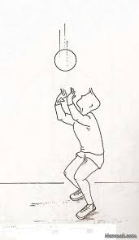
وضعیت عمومی بدن
درگارد پنجه
1-1 –پاها به اندازه عرض شانه ها (نه بیشتر) ازهم فاصله می گیرند .
2-1- باسن کمی به سمت عقب متمایل می شود
3-1- دستها نیز بالاتر از سطح شکم قرارمی گیرند

Slide 5
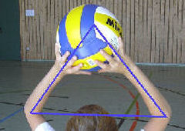
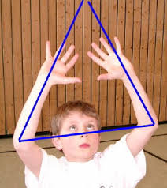
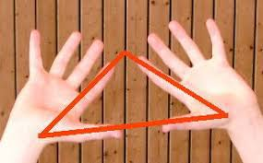
وضعیت دستها
انگشتان دستها بایستی کاملا بازبوده و حالتی کروی به خود بگیرند (دقیقا به اندازه و قالب توپ)
انگشتان شست که با کنارهم قرارگرفتن یک خط را میسازند بایستی موازی ابروها ودرفاصله مناسب از سر و صورت قراربگیرند . انگشتان نشانه هم درکنارهم قرارگرفته و با انگشتان شست یک مثلث راتشکیل میدهند
نکته مهم :
برای اینکه بدانیم وضعیت دستها ازلحاظ فاصله نسبت به سر در حالت مناسب قرار دارد یا نه می توان اینگونه امتحان کرد که :
دقیقا قبل ازعمل ضربه به توپ , دستها را از هم دورکنید تاتوپ ازدرون مثلث پنجه عبورکند و همزمان بااین عمل, سر, هیچگونه حرکتی نداشته باشد .اگرتوپ درست به محلی که فوتبالیستها تکنیک هدزدن راانجام میدهند برخوردکرد یعنی فاصله دستها درست قرارگرفته است .
البته پس ازکسب مهارت سطح تماس انگشتان باتوپ کاسته میشود وانگشتان کوچک دیگر هنگام ضربه باتوپ تماس نخواهند داشت.

Slide 6
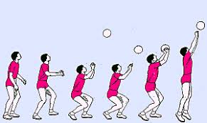
دریافت و ارسال
مرحله دریافت وارسال درمدت زمان بسیارکوتاهی انجام میشوند بگونه ای که شاید نتوان مرزی بین آنها درعمل قائل شد اما برای آموزش میتوان آنهارابصورت مجزا توضیح داد.
مرحله دریافت :
پس ازرسیدن به محل مناسب (زیر و پشت توپ) بااستفاده ازگامهای درست و اتخاذ گارد مناسب , برای تکنیک پنجه آماده میشویم . دراین حالت دستها کاملا به سمت توپ کشیده شده وحالت کروی خود را دارند (آرنجها کاملا کشیده شده اند) . بدون آنکه تماسی بین دستها باتوپ وجود داشته باشد , دستها به اسقبال توپ میروند وتوپ راتانزدیک شدن به سر همراهی میکنند . دراین حالت توپ به نزدیکترین فاصله بادستها و سررسیده و حالت کروی دستها دقیقا توپ رااحاطه کرده اند
مرحله ارسال:
هنگامی که توپ درمناسبترین مکان ازنظر فاصله با سر قرار گرفت وبدن نیز درحال تعادل و ثبات مناسب بود عمل ضربه زدن به توپ انجام میشود (زمان ضربه )ودستها دوباره توپ ارسالی به سمت هدف رادنبال می کند تا کشیدگی کامل دستها (البته درپاسهای کوتاه فقط مچ دست نیرو را به توپ وارد میکند و نیازی به بازشدن مابقی مفاصل دست نیست)

Slide 7
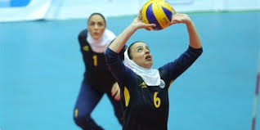
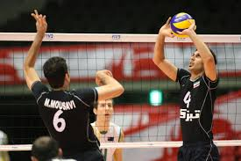
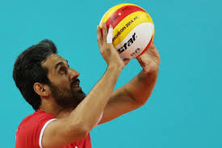
عملکرد مفاصل درپاس پنجه
1- درپاس های کوتاه تقریبا تا1 متر ارتفاع بالاتر از تور(پاس روی سر- پاس جلو وپشت) مفاصل انگشتان ومچ دست به توپ نیرو وارد میکنند .
2- درپاسهای متوسط تقریبا از1متر تا 4متر ارتفاع و نزدیک به دوسر تور(نزدیک به آنتن ها ) علاوه برانگشتان ومفصل مچ دست , مفصل آرنج و کتف نیز به توپ نیرومیدهند
3- درپاس های بلند باارتفاع و فاصله بیش از4متر ازتمام مفاصل انگشتان – مچ دست – آرنج – بازو- کمر –زانوها ومچ پاها استفاده میشود (مثلا دراجرای پاس بلند ازمحل قطرهای زمین والیبال)

Slide 8


